Slide 1
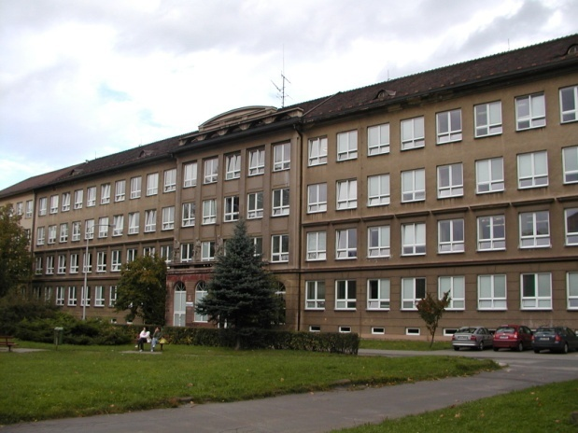
Číslo šablony: III/2
VY_32_INOVACE_P4_3.17
Tematická oblast: Aplikační software pro práci s informacemi II.
PowerPoint – šablony, záhlaví
Typ: DUM - kombinovaný
Předmět: ICT
Ročník: 3. r. (6leté), 1. r. (4leté)
Zpracováno v rámci projektu
EU peníze školám
CZ.1.07/1.5.00/34.0296
Zpracovatel:
Miroslav Filipec
Gymnázium, Třinec, příspěvková organizace
Datum vytvoření: říjen 2013

Slide 2
Metodický list
DUM učí v PowerPointu tvorbě :
pozadí
záhlaví, zápatí
vložení data, číslo snímku
použití šablony
Doba využití 20´
Digitální pomůcka názorně vede začátečníky.
Nechejte průběžně plnit žáky popisovaný postup
Inovativnost je v názornosti pomocí ICT a možnost samostatně se naučit dané téma

Slide 3
Jednotná úprava prezentace se dá dělat několika způsoby.
Pozadí pomocí připravených šablon.
Tvorba pozadí.
Zápatí (záhlaví), číslo stránky, datum.
Tvorba šablony (vložení obrázku (loga) do stránek prezentace).
V PowerPointu si vytvořte několik stránek s textem i obrázky.

Slide 4
Pozadí pomocí připravených šablon.
Tvorba pozadí.
Zápatí (záhlaví), číslo stránky, datum.
Tvorba šablony (vložení obrázku (loga) do stránek prezentace).
Karta Návrh→Motivy
Vyberte si z připravených šablon, především světlé a jednoduché.
Lze vybírat barvy motivů.
Výběr barev písma.
Dvojklikem sjednotíte všechny snímky (amatéři to tak dělají).

Slide 5
Pozadí pomocí připravených šablon.
Tvorba pozadí.
Zápatí (záhlaví), číslo stránky, datum.
Tvorba šablony (vložení obrázku (loga) do stránek prezentace).
Karta Návrh→Styly pozadí (na Pozadí).
Je tady připraveno pár šablon k předchozím motivům.
Vstupte ještě do Formát pozadí.
Tam už je nabídka bohatší,
např. v Přechodová výplň.
Zřejmě použijete
Použit u všech.

Slide 6
Pozadí pomocí připravených šablon.
Tvorba pozadí.
Zápatí (záhlaví), číslo stránky, datum.
Tvorba šablony (vložení obrázku (loga) do stránek prezentace).
Karta Vložení→Záhlaví a zápatí (ačkoli tam žádné záhlaví není).
Datum je v náhledu vlevo.
Zápatí uprostřed.
Číslo snímku vpravo.

Slide 7
Pozadí pomocí připravených šablon.
Tvorba pozadí.
Zápatí (záhlaví), číslo stránky, datum.
Tvorba šablony (vložení obrázku (loga) do stránek prezentace).
Rozložení nového snímku je připraveno v Zobrazení→Předloha snímků. A tam se taky připravují všechny předlohy.
Editací předlohy si připravíte novou předlohu nového snímku.
Vložte si do předlohy klipart, vybarvěte číslo stránky.
Editaci ukončete Zavřít předlohu.
V Rozložení (nového snímku) naleznete šablonu.

Slide 8
Úkol: Vložte do všech stránek vaší prezentace logo (znak) vaší školy.
Rada na závěr: Snímky prezentací mají být co nejjednodušší, jinak působí dětsky (národní škola).
Konec

Slide 9
Zdroje
1. Roubal, Pavel. Informatika a výpočetní technika pro střední školy Praktická učebnice. Brno : Computer Press, a.s., 2011. ISBN 978-80-251-3227-2.
2. Roubal, Pavel. Informatika a výpočetní technika pro střední školy Teoretická učebnice. Brno : Computer Press, a.s., 2011. ISBN 978-80-251-3228-9.
Obrázky
nejsou

